Slide 1
웹프로그래밍 -Daily Mood-
2조 금창민/배효빈/최윤섭

Slide 2
개요

Slide 3
Daily Mood
포스트잇 형식 게시판
게시글 + 음악
테마별 BGM – 빗소리, 풀벌레 소리, 파도 소리 등

Slide 4
레이아웃

Slide 5
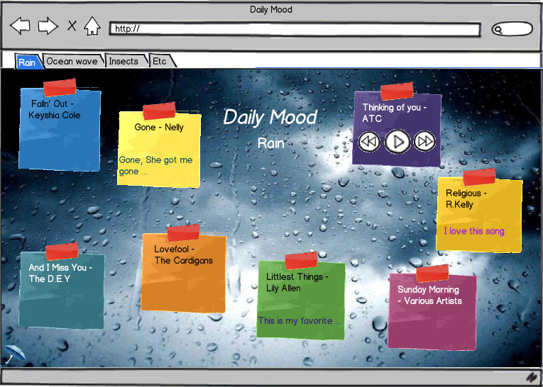

Slide 6
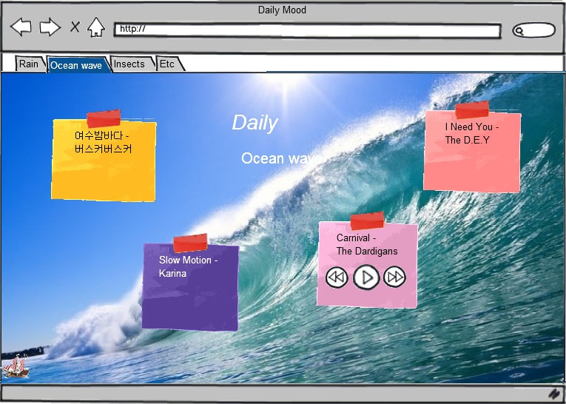

Slide 7
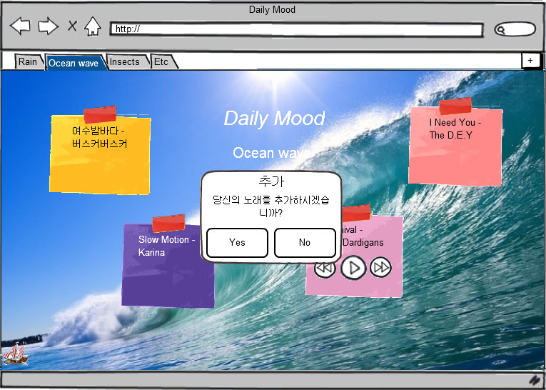

Slide 8
